Slide 1
UNIVERZITET U NIŠU
GRAĐEVINSKO-ARHITEKTONSKI FAKULTET
PROJEKTOVANJE STAMBENIH ZGRADA 2
predavanja No.11/13
SOCIJALNO
STANOVANJE
Nataša Petković Grozdanović

Slide 2
UOPŠTENO O SOCIJALNOM STANOVANJU

Slide 3
Pojam
socijalno stanovanje
Stanovanje odgovarajućeg standarda koje se obezbeđuje uz podršku države, domaćinstvima koja iz socijalnih, ekonomskih i drugih razloga ne mogu da obezbede stan po tržišnim uslovima (definicija preuzeta od Evropskog komiteta za socijalno stanovanje).

Slide 4
Usled negativnog prizvuka termina “socijalno”, na globalnom nivou sve je uočljiviji trend korišćenja određenih sinonima - pa se tako ovaj tip stanovanja sve češće može sresti pod terminima neprofitno (non-profit) ili pristupačno (affordable) stanovanje, kao i stanovanje za domaćinstva sa niskim prihodom (low-income housing).
Ovakav trend prisutan je i u našoj zemlji – Zakonom o stanovanju i održavanju zgrada (Sl. Glasnik 104-2016) javna intervencija države u oblasti stanovanja definisana je terminom stambene podrške.

Slide 5
Definicija socijalnog stanovanja
(definicija Evropskog komiteta)
“Stanovanje odgovarajućeg standarda koje se obezbeđuje uz podršku države, domaćinstvima koja iz socijalnih, ekonomskih i drugih razloga ne mogu da obezbede stan po tržišnim uslovima “.
Prema Zakonu o stanovanju i održavanju zgrada
“Stambena podrška je svaki oblik pomoći za stanovanje licu koje iz socijalnih, ekonomskih i drugih razloga ne može sopstvenim sredstvima da reši stambenu potrebu po tržišnim uslovima za sebe i svoje porodično domaćinstvo. “

Slide 6
Korisnici
Lice koje je bez stana, odnosno bez odgovarajućeg stana i koje ne može sopstvenim sredstvima da reši stambenu potrebu po tržišnim uslovima za sebe i svoje porodično domaćinstvo.
Prioritetne kategorije (prema važećem Zakonu) su: korisnici socijalne pomoći, samohrani roditelji, osobe sa invaliditetom, žrtve porodičnog nasilja, borci I kategorije, beskućnici i osobe sa nedostajućim zanimanjima.
Između ostalog sociajlno stanovanje obuhvata i studentsko stanovanje, stanovanja mladih, starijih osoba.....

Slide 7
Socijalni stanovi mogu:
biti u ličnom vlasništvu (gde domaćinstvo stiče vlasništvo nad stanom putem subvencionisane kupovine) ili
se dodeljivati u zakup (na osnovu konkursa, pri čemu je period trajanja zakupnog ciklusa 5 god. a nakon isteka ovog perioda se može obnoviti).

Slide 8
SOCIJALNO STANOVANJE SA PROJEKTANTSKOG ASPEKTA

Slide 9
Tri važne okolnosti utiču na projektovanje objekata socijalnog stanovanja
Regulativa,
Racionalizacija troškova izgrdanje,
Specifične potrebe korisnika socijalnog stanovanja.

Slide 10
REGULATIVA
Planiranje i izgradnja ove vrste objekata često su definisane zasebnom regulativom u odnosu na tržišno stanovanje.
Na nacionalnom nivou izgradnja je definisana Pravilnikom o uslovima i normativima za planiranje i projektovanje stambenih zgrada i stanova u programima stambene podrške ("Sl. glasnik RS", br. 76/2017). Ovaj pravilnik propisuje gotovo identične uslove u pogledu organizacije stambenih jedinica, kao one koji su definsani za izgradnju tržišnog stanovanja (Pravilnikom o uslovima i normativima za projektovanje stambenih zgrada i stanova).

Slide 11
Tip i površina stambene jedinice u zavisnosti od strukture domaćinstva (Pravilnik o uslovima i normativima za planiranje i projektovanje stambenih zgrada i stanova u programima stambene podrške)
Veličina domaćinstva | Neto korisna površina stana | Struktura stana
1-člano | 22-30m² | garonjera ili 1-soban
2-člano | 30-48m² | 1-soban, 1.5-soban ili 2-soban
3-člano | 40-56m² | 1.5-soban, 2-soban ili 2.5-soban
4-člano | 50-64m² | 2-soban, 2.5-soban ili 3-soban
5-člano | 56-77m² | 2.5-soban, trosoban ili 3.5-soban
6-člano | 64-86m² | 3-soban, 3.5-soban ili 4-soban

Slide 12
Minimalne dimenzije pojedinih prostora u stanu
(Pravilnik o uslovima i normativima za planiranje i projektovanje stambenih zgrada i stanova u programima stambene podrške)
Sobe namenjene boravku i sobe organizovane kao višenamenski prostor:
minimalna površina 16m²
minimalna širina 320cm - garsonjera, jednosobni i jednoiposobni stan;
340cm - dvosobni i dvoiposobni stanovi;
360cm - trosobni i veći stanovi.
Sobe namenjene spavanju i radu:
za 1 osobu - minimalna površina 7m² i širina 210cm;
za 2 osobe - minimalna površina 11m² i širina 240cm (u dvosobnim i većim stanovima, treba predvideti najmanje jednu sobu za 2 osobe min. širine 280cm)
Prostor za pripremanje hrane (kuhinje) minimalna površina 4m² i širina 170cm.
Prostora za obedovanje minimalna površina 4m² i širina 220cm.
Kupatilo minimalna površina 3m² i širina 160cm.
WC minimalna površina 1.3m² i širina 90cm.
Minimalna širina ulaznog prostora u stanu iznosi 120 cm, a ostalih hodnika
I degažmana 90 cm.

Slide 13
RACIONALIZACIJA IZGRADNJE
....da se sa što manje sredstava postignu što bolji efekti po krajnjeg korisnika.
Planiranje kompaktnih gabarita, primena racionalnih konstrukcijskih raspona, grupisanje instalacija i finansijski skromnija materijalizacija.
Racionalnost se treba postići kako u fazama planiranja i izgradnje, tako i u periodu eksploatacije objekta (objekat ne bi trebalo da bude skup za održavanje i korišćenje).

Slide 14
SPECIFIČNE POTREBE KORISNIKA SOCIJALNOG STANOVANJA
Stambene potrebe socijalno ugroženih kategorija često se razlikuju od uobičajenih stambenih potreba prosečnog domaćinstva usled
Ograničene mobilnosti
(uzrokovane ekonomskim, starosnim ili zdravstvenim
stanjem korisnika),
Ekonomske limitiranosti
(uzrokovane matreijalnim (ne)mogućnostima korisnika),
Specifičnih društvenih potreba
(uzrokovane kulturološkim navikama korisnika).

Slide 15
SAVREMENE TENDENCIJE SOCIJALNOG STANOVANJA

Slide 16
Gotovo svuda u svetu, nakon II svetskog rata dolazi do masovne izgradnje socijalnih stanova
Težnja za kvantitetom u većini slučajeva prouzrokovala je nizak kvalitet stanovanja (premda su stanovi bili prostrani, ova područja uglavnom su bila bez neophodnih pratećih sadržaja, odsečena od urbanog gradskog tkiva i monotonog arhitektonskog izraza).
Takođe, grupisanje socijalno ugroženih domaćinstva uticalo je na koncentraciju siromaštva i raznih socijalnih problema, što je rezultiralo veoma lošom društvenom klimom unutar ovih područja.
Područja socijalnog stanovanja postaju mesta nužnog boravka.
Značajan broj ovih naselja je srušeno.
naselje Pruitt-Igoe,SAD

Slide 17
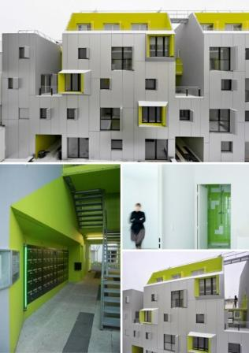
U savremenoj arhitektonskoj praksi projektovanja i izgradnje socijalnog stanovanja akcenat se prenosi sa KVANTITETA na KVALITET.
U prvi plan stavljaju se specifičnosti koje prate korisnike objekata ovog tipa, sa težnjom razvijanja onih prostornih koncepata koji omogućavaju razvoj kvalitetnog i stimulativnog ambijenta kao preduslova pozitivnog socijalnog razvoja korisnika.
Posebno se vodi računa o
razvoju širokog spektra različitih tipova stambenih jedinica, kako u pogledu zastupljenih struktura, tako i u pogledu načina njihove prostorne organizacije,
vizuelnom aspektu objekata socijalnog stanovanja,
planiranju kvalitetnih zajedničkih sadržaja.
X-TU,
Pariz, Francuska

Slide 18
PRIMERI
SOCIJALNOG STANOVANJA

Slide 19
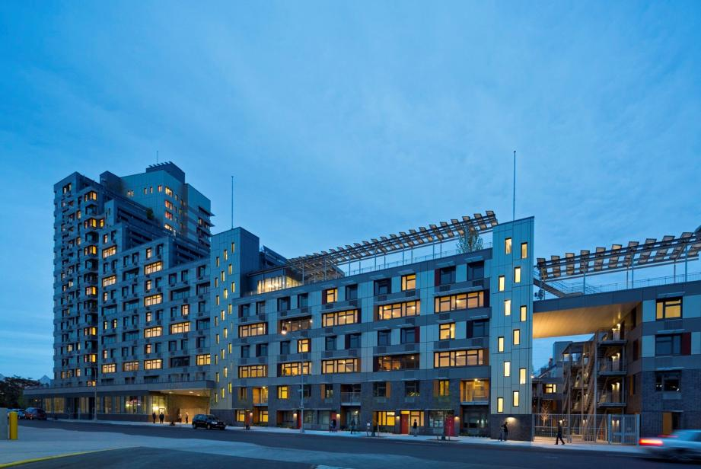
VIA VERDE, NEW YORK
Grimshaw + Dattner Architects

Slide 20
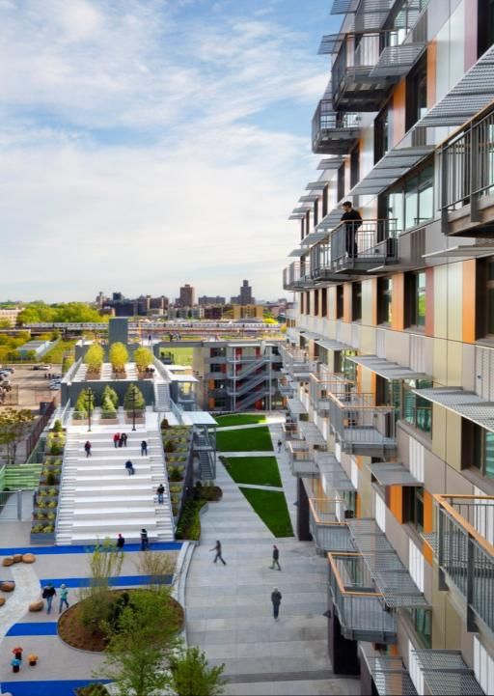
Kod objekta Via Verde u Njujorku nedostatak zbog veoma visokog indeksa zauzetosti parcele prevaziđen je razvojem ravnog krova, sa idejom da se na njemu kreira alternativni otvoreni zajednički prostor – neki vid „krovne promenade“.
Kako bi ovaj prostor bio lako saglediv i dostupan, ne samo korisnicima objekta, već i susedima iz neposrednog okruženja, dolazi do kaskadiranja volumena. Uvođenjem širokog stepeništa do krovne terase prve kaskade omogućava se direktna povezanost ovog prostora sa terenom, dok se dalje, sistemom stepeništa i rampi posetioci vode do krovnih terasa na višim etažama.
Svaka krovna terasa jedinstvenog je karaktera, rešena kao prostor za odmor, sedenje, rekreaciju, bavljenje baštovanstvom, agrikulturom i sl.

Slide 21
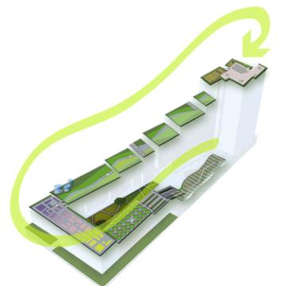
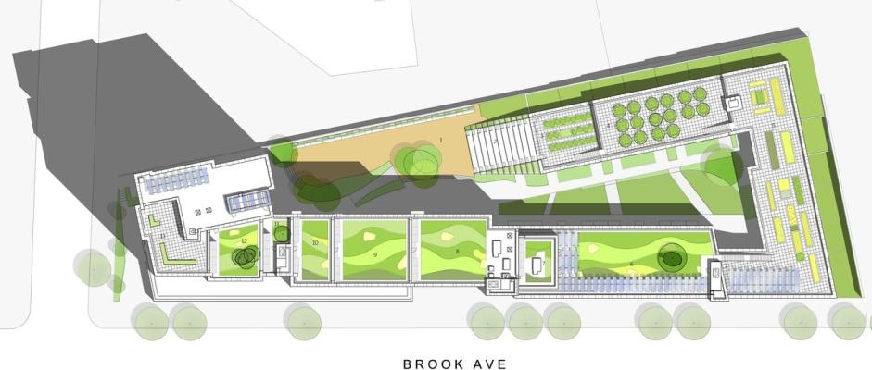

Slide 22
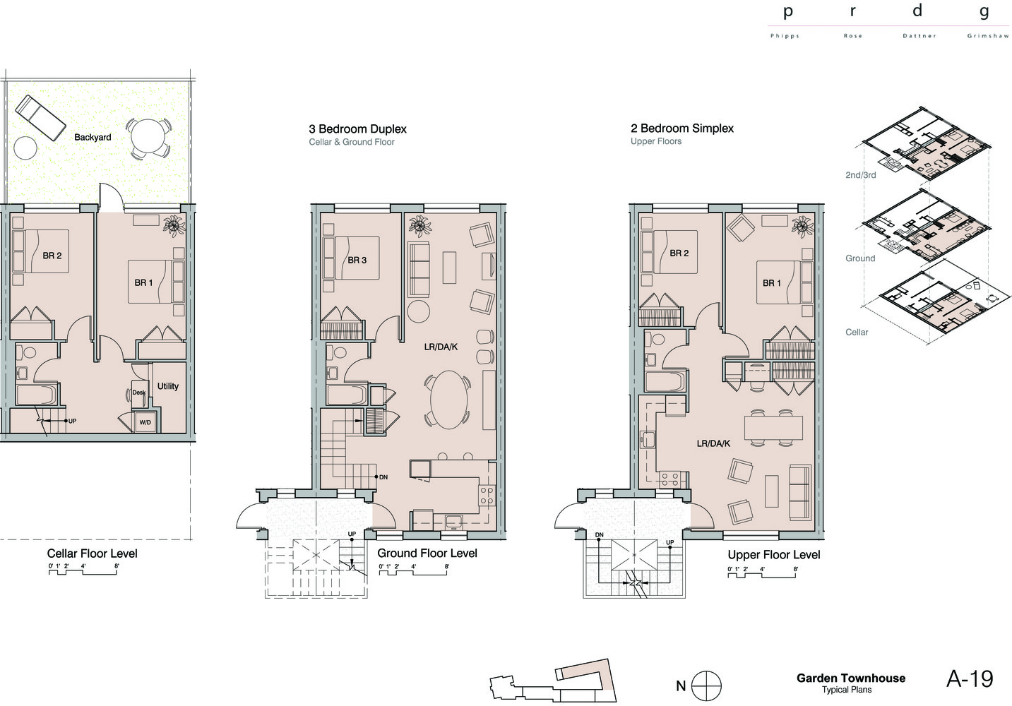
Deo stambenih jedinica, lociran u unutrašnjosti parcele, rešen je po ugledu na porodične kuće u nizu, sa privatnim dvorištima-baštama.

Slide 23
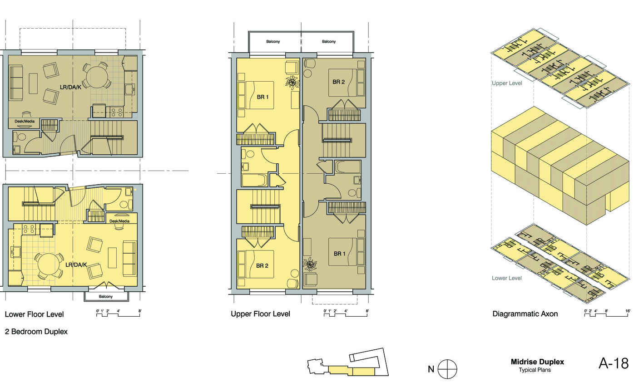
Stambene jedinice pozicionirane u središnjim lamelama rešene su dvoetažno.

Slide 24
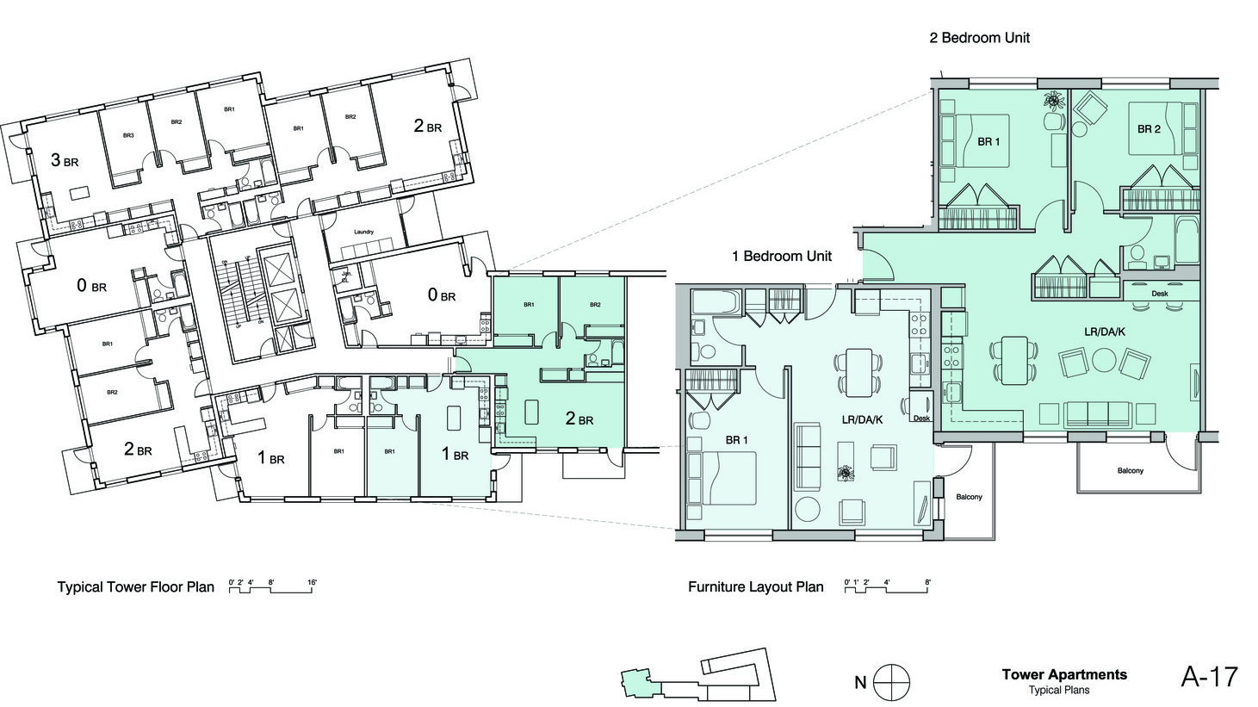
Jedinice u stambenoj kuli su jednoetažne, različitih struktura.

Slide 25
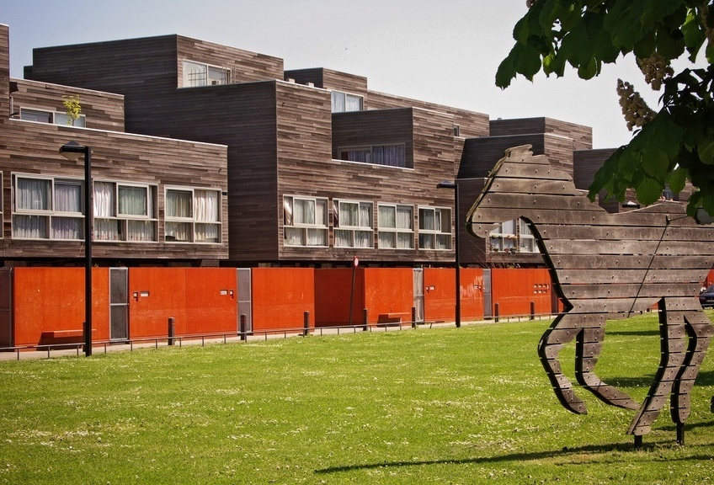
HOLLAINHOF, BELGIJA
Neutelings Riedijk Architecten

Slide 26
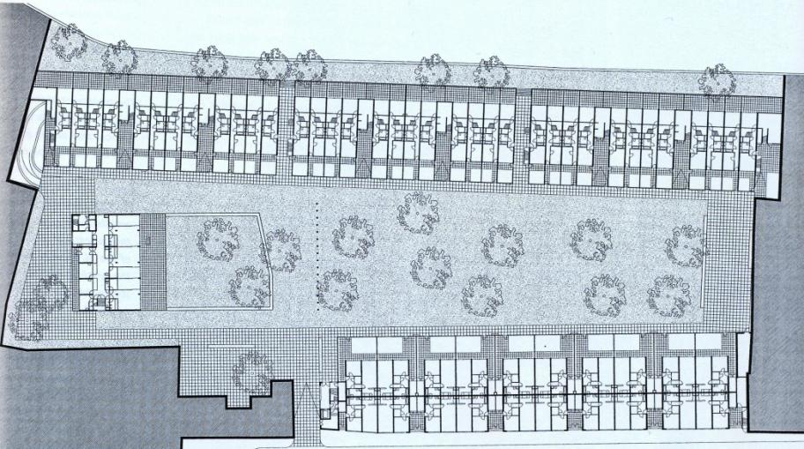
Na kompleksu socijalnog stanovanja Hollainhof ilustruje se mogućnost formiranja većih pripadajućih otvorenih površina gotovo svim stambenim jedinicama. Sem stanova koji su postavljeni uz ulicu, svim ostalim stanovima na prizemlju obezbeđena su privatna dvorišta, orijentisana ka centralnom slobodnom prostoru ili ka reci. Dvorišta su ograđena punom ogradom, visine iznad oka prolaznika, čime je stvorena adekvatna barijera ka zajedničkom otvorenom prostoru.
Osnova prizemlja

Slide 27
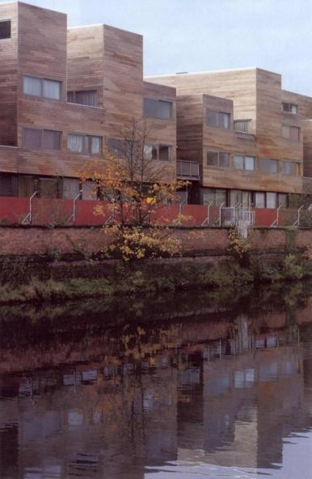
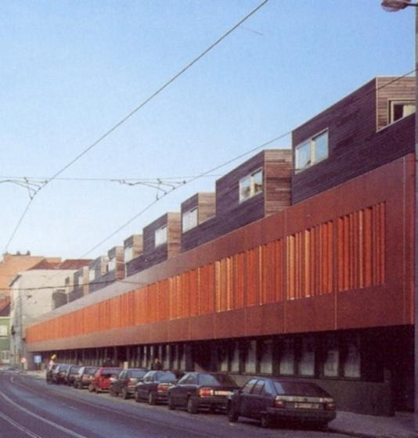
Pogleda sa reke
Pogled sa ulice

Slide 28
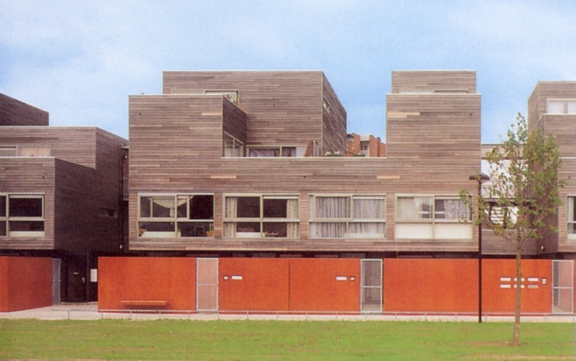
Razuđivanjem gabarita, povlačenjem fasadnih ravni ka dubini objekta i njihovim raščlanjivanjem, i stanovi na višim etažama dobijaju otvorene površine većih dimenzija. Pored uvećanih dimenzija ovih površina, primenjeni koncept doprinosi i fizičkom razdvajanju otvorenih površina susednih stambenih jedinica, čime se znatno unapređuje njihova privatnost
Izgled iz unutrašnjeg dvorišta

Slide 29
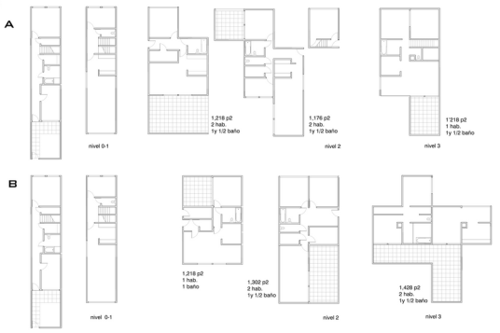
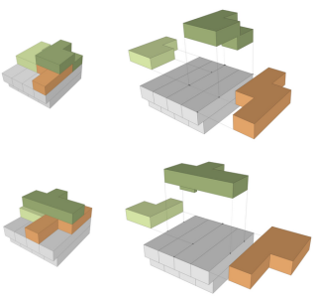
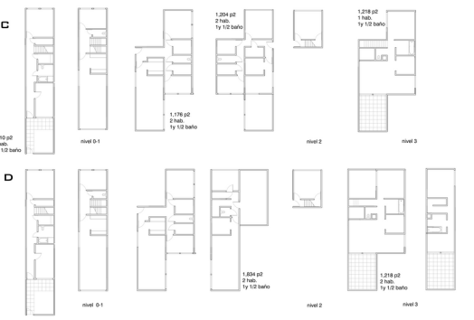
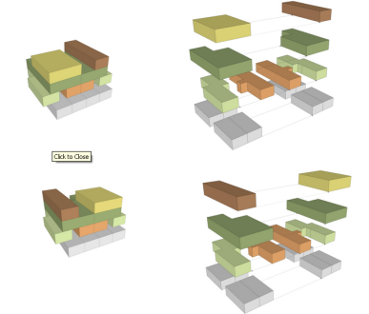
Različite šeme grupisanja

Slide 30
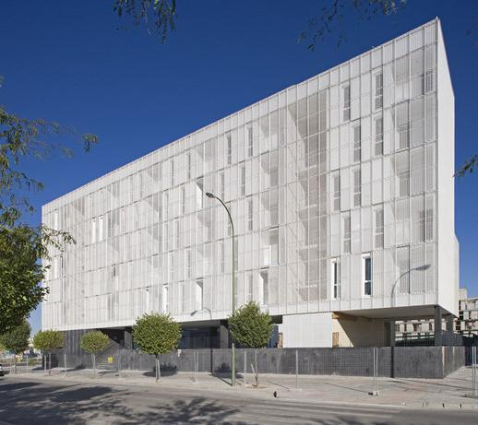
CARABANCHEL, MADRID
Dosmasuno Arquitectos

Slide 31
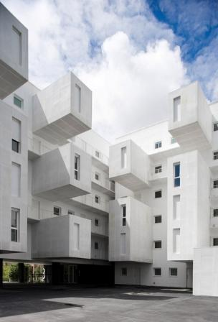
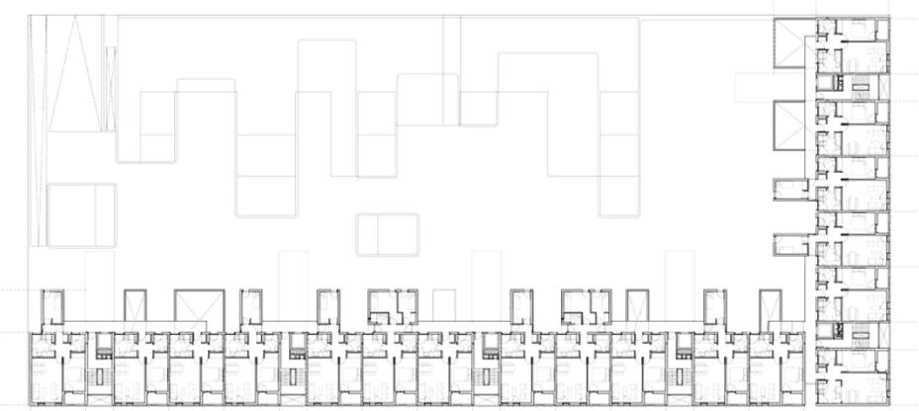
Koncept primenjen prilikom planiranja celine Carabanchel u Madridu omogućava naknadni razvoj arhitektonskog sklopa i izmenu prvobitnih struktura stanova.
Iako osnovni korpus čini fiksna konstrukcija koja dozvoljava formiranje isključivo dvosobnih stambenih jedinica, primenjeni koncept u organizaciji stambenog objekta karakteriše izuzetno visok nivo fleksibilnosti.

Slide 32
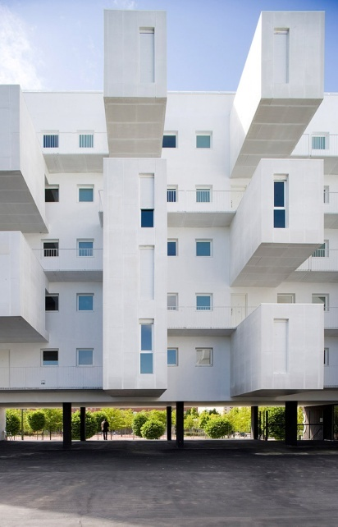
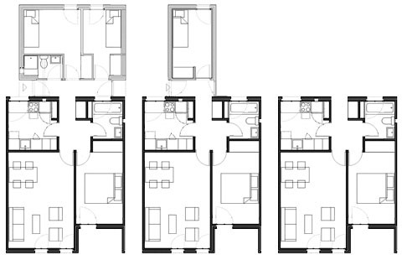
Primena otvorene pristupne galerije unapređena je redukovanjem broja stanova koji dele isto vertikalno jezgro – uvođenjem vertikalnih komunikacija na tri stambene jedinice. Na račun prostora komunikacije galerije omogućava se proširenje dva od tri stana – deo horizontalne galerijske komunikacije, kao hodnik stambene jedinice, integriše se unutar prostora stana.
Dodavanjem lakih čeličnih modula (soba) na osnovni gabarit korpusa omogućava se lako nadograđivanje primarno dvosobnih stanova do nivoa dvoiposobnih ili trosobnih.

Slide 33
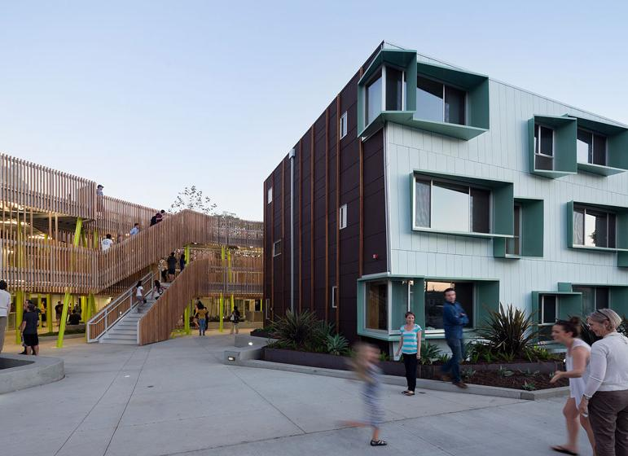
BROADWAY HOUSING, LA
Kevin Daly Architects

Slide 34
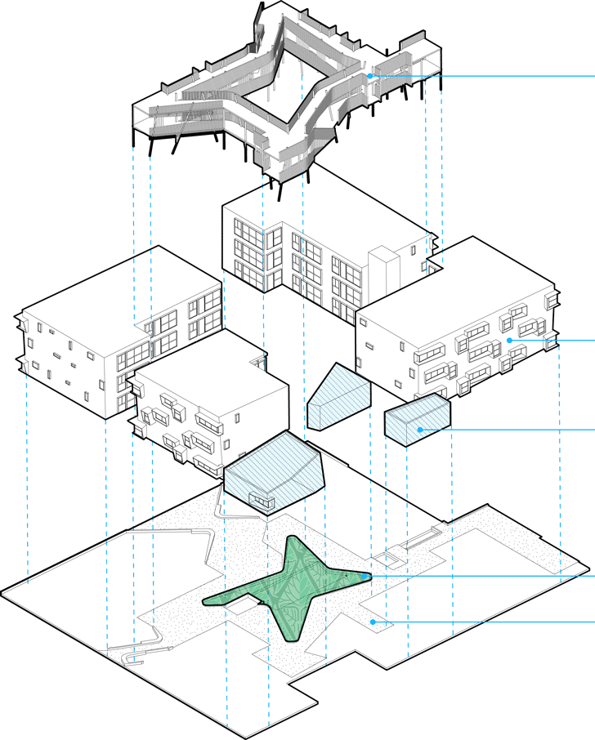
Pozicioniranjem četiri stambena kubusa po uglovima parcele stvoreno je veliko unutrašnje dvorište kome je moguće pristupiti sa različitih tačaka. Centralnim pozicioniranjem dvorišta formira se veći zajednički prostor, koji je ujedno i dovoljno privatan i javni. Uvođenjem većeg broja širokih pešačkih veza poboljšana je sagledivost i unapređena njegova bezbednost i integracija sa okolinom.
Unutar dvorišta, oko centralnog dela obogaćenog visokim zelenilom, formiran je zajednički prostor koncipiran kao trodimenzionalna struktura, primarno namenjena pešačkoj vezi do stanova, ali uz mnogobrojne mogućnosti za razvoj dodatnih funkcija.
Staze, rampe, stepenice, mostovi i otvorene pristupne galerije dimenzionisane su tako da omoguće i odvijanje pratećih aktivnosti, poput: igre dece, druženja među susedima, rekreaciju i sl.

Slide 35
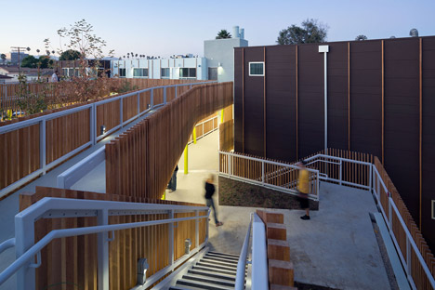
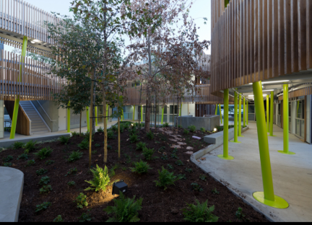
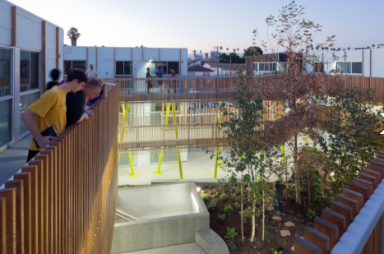
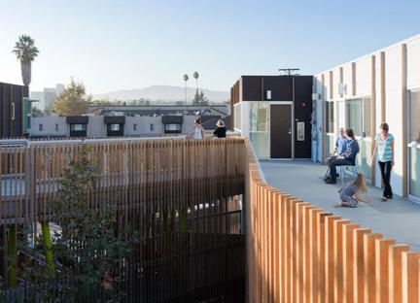

Slide 36
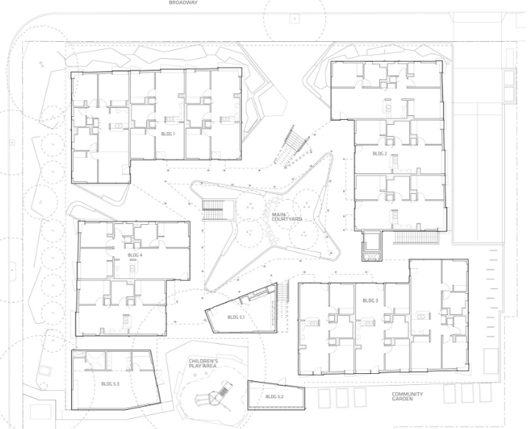

Slide 37
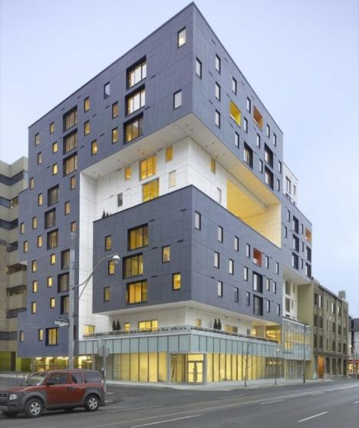
60 Richmond Housing, TORONTO
Teeple Architects

Slide 38
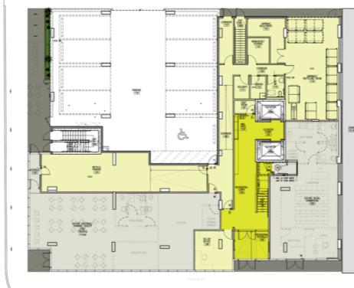
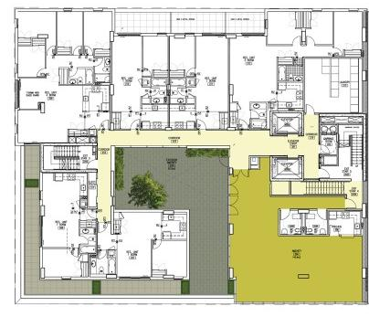
Nedostatak usled visokog koeficijenta izgrađenosti umanjen je uvođenjem zajedničkih saadržaja u okviru samog objekta. Na prvog sprata formiran je veći zajednički prostor, opremljen manjom kuhinjom i toaletima, namenjen okupljanju i druženju stanara. Ovaj prostor nadovezuje se na prostranu terasu, orijetisanu ka ulici i unutrašnjem atrijumu.
osnova prizemlja
osnova I sprata

Slide 39
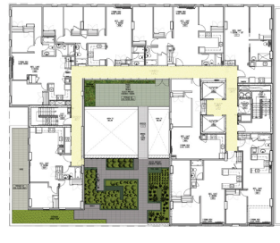
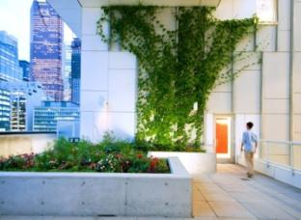
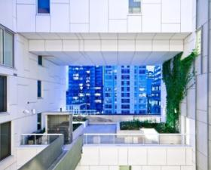
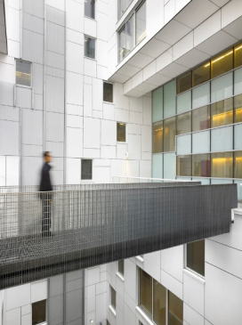
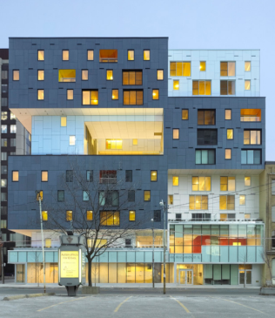
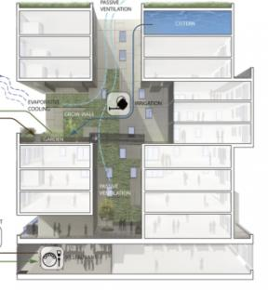
Kao dodatak zajedničkom prostoru izgrađena je i terasa na 6 spratu, namenjena za uzgoj cveća i bilja.
osnova VI sprata
presek kroz objekat

Slide 40
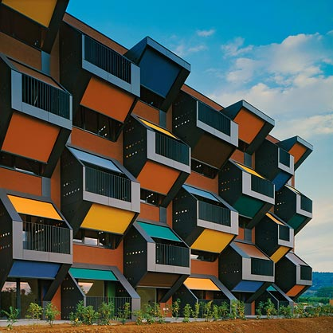
IZOLA, SLOVENIJA
OFIS Arhitekti

Slide 41
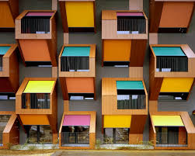
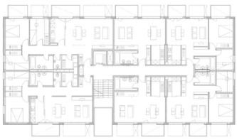
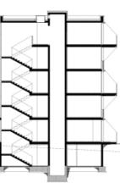
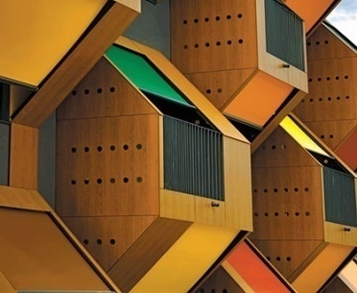
Atraktivan vizuelni izraz objekta Izola u Slovenija postignut je likovnim pristupom u oblikovanju, kroz dizajniranje jedinstvenih modularnih elemenata balkona.
Modularni elementi, izrađeni od limenih panela, asimetrično su postavljeni duž fasadnog fronta, dajući objektu karaterističan izgled saća. Svaki modul poseduje dva nosača zastora – za balkon i fasadni otvor stana na donjoj etaži.
Odabir jarkog kolorita za zastore, koji u zavisnosti od toga da li se koriste ili ne, pruža jedinstven i dinamičan vizuelni utisak celom objektu. Celokupni rezultat ogleda se u razvoju vizuelno upečatljivog stambenog područja, jakog identiteta.

Slide 42
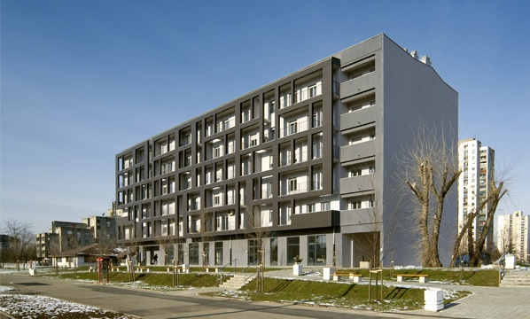
BLOK 61, BEOGRAD
re:act studio (Grozdana Šišović, Dejan Milanović)

Slide 43
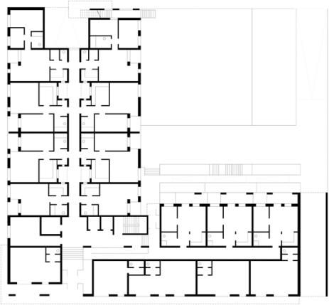
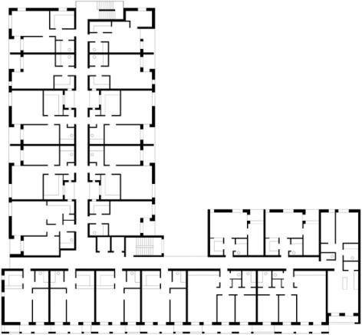
osnova prizemlja
osnova sprata

Slide 44
